Slide 1


Cour2: programmation concurrente : thread
MINISTERE DE L’ENSEIGNEMENT SUPERIEUR ET DE LA RECHERCHE SCIENTIFIQUE
CENTRE UNIVERSITAIRE AIN TEMOUCHENT
DÉPARTEMENT MATHÉMATIQUE INFORMATIQUE
Système multi-agents

Slide 2
programmation concurrente : thread
Introduction
Le monde informatique est concurrent :
Système réparti: ordinateurs liés par un réseau
Une activité concurrente s’appelle un ordinateur
Système d’exploitation d’un ordinateur
Une activité concurrente s’appelle un processus
Parfois, il y a plusieurs activités dans un processus
Typiquement, dans les browsers Web chaque fenêtre correspond à une activité
Une activité concurrente s’appelle un thread

Slide 3
programmation concurrente
Processus VS thread
A.Tanenbaum : processus : un programme qui s'exécute et qui possède son propre espace mémoire : ses registres, ses piles, ses variables et son propre processeur virtuel
Thread: une “activité” qui représente une séquence d’instructions en exécution
Chaque thread est indépendant des autres
Entre deux threads il n’y a pas d’ordre
Le système garantit que chaque thread reçoit une partie équitable de la capacité de calcul du processeur
Deux threads peuvent communiquer s’ils partagent des variables (ressource partagée)
Notes:
Thread ou flux d’execution
(simulé en multi-programmation par la commutation entre processus effectuée par le processeur unique).

Slide 4
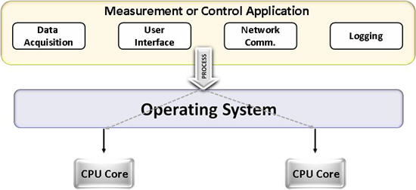
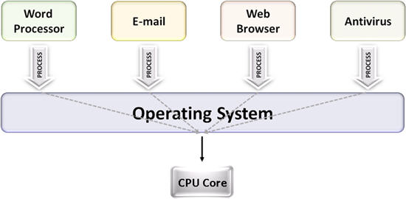
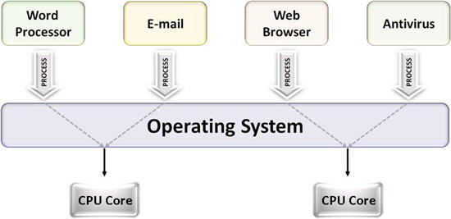
programmation concurrente : thread
Multitâches vs multithreads
Multitâches : + eurs cœur
Multithread
Multitâches : 1seul cœur

Slide 5
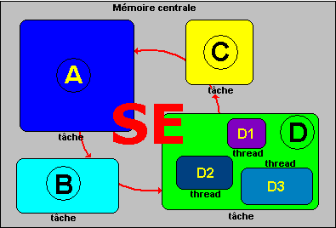
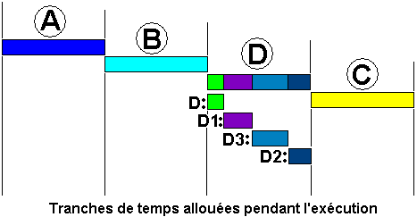
programmation concurrente : thread
Exécution
La commutation entre les threads d'un processus fonctionne de le même façon que la commutation entre les processus
Exécution de D:chaque thread se voit alloué une petite tranche de temps cycliquement.
Le partage et la répartition du temps sont effectués uniquement par le système d'exploitation

Slide 6
programmation concurrente : thread
Programmation en JAVA
En Java :
1. L’interface Runnable :
public class interface implements Runnable
{
public void run ( ) {
}
public static void main()
{
interface objex=new interface();
Thread th1 = new Thread(objexec)
}
}

Slide 7
programmation concurrente : thread
Programmation en JAVA
En Java :
L’interface Runnable :
Exemple:
public class tp0 implements Runnable {
public void run() {
System.out.print("hello");
}
public static void main(String[] args) {
tp0 objex=new tp0();
Thread th1=new Thread(objex);
th1.start();
}
}

Slide 8
programmation concurrente : thread
Programmation en JAVA
En Java :
2. Dériver une classe de Thread (java.lang.Thread) :
class Classe extends Thread
{
public void run()
{ ……………. }
}
public classprincipalee m2 {
public static void main(String[] args)
{
Classe X=new Classe ();
X.start();
}
}

Slide 9
programmation concurrente : thread
Programmation en JAVA
En Java :
2. Dériver une classe de Thread (java.lang.Thread) :
Exemple:
Thread Principale
Thread secondaire
public class tp02 {
static int i1;
public static void main(String[] args) {
int i2;
// TODO Auto-generated method stub
lancement th= new lancement();
for( i2=0;i2<100;i2++)
System.out.print("i2="+i2);
} }
class lancement extends Thread
{ static int i1;
lancement()
{this.start();}
public void run()
{
for( i1=0;i1<100;i1++)
System.out.print("i1="+i1);
}
}
Thread secondaire crée et activé
Reste du code thread pprincipal

Slide 10
programmation concurrente : thread
Programmation en JAVA
En Java :
2. Dériver une classe de Thread (java.lang.Thread) :
Exemple:
public class ex1m3 {
public static void main(String[] args) {
Thread x= new Thread (new Runnable(){
public void run()
{
System.out.print("hi");
}
});
x.start();
} }

Slide 11
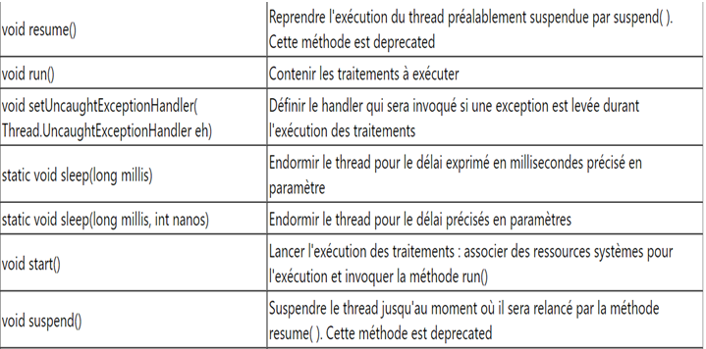
programmation concurrente : thread
Programmation en JAVA
Les méthodes static de la classe Thread travaillent sur le thread courant

Slide 12
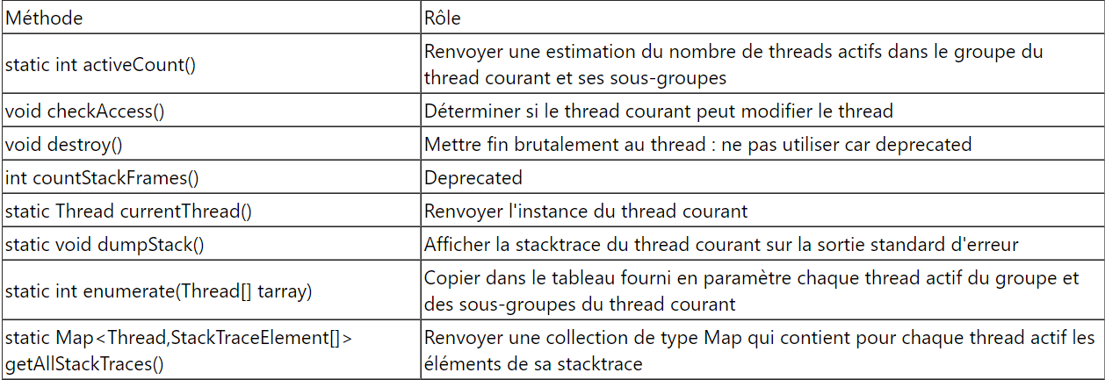
programmation concurrente : thread
Programmation en JAVA
Les méthodes static de la classe Thread travaillent sur le thread courant

Slide 13
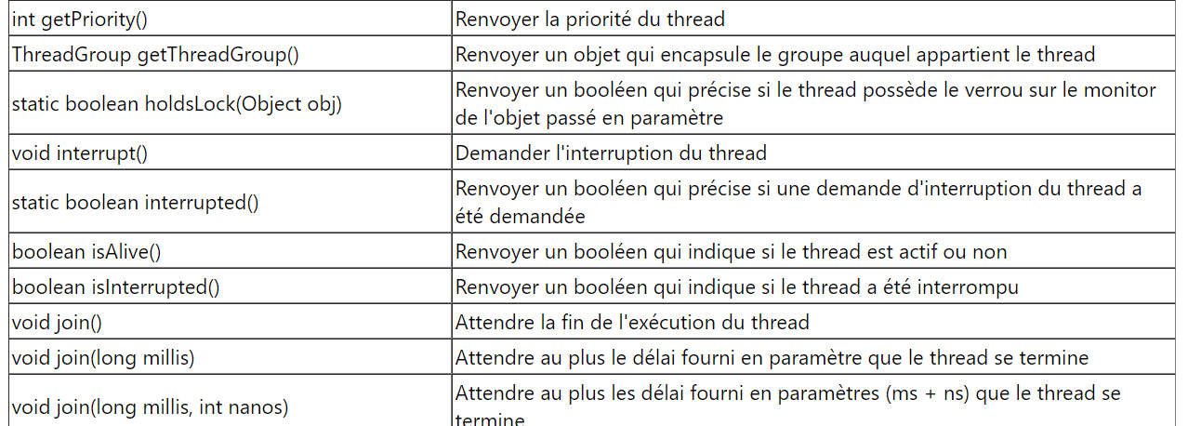
programmation concurrente : thread
Programmation en JAVA
Les méthodes static de la classe Thread travaillent sur le thread courant

Slide 14
Références bibliographiques des cours Sma 2016-2017 au centre universitaire d’Ain témouchent
Benmammar, B. (2009). Intelligence Artificielle et Systèmes Multi-Agents
Dominique Pastre, L'INTELLIGENCE ARTIFICIELLE, Module INTELLIGENCE ARTIFICIELLE, Université Paris 5,2000.
Florea, A. M. Agents et systèmes multi-agents. Université Politechnica de Bucarest.
Developing multi-agent systems with JADE edition wiley, JADE PROGRAMMER'S GUIDE de la documentation officielle.
Youghourta BENALI, Les Behaviours dans JADE, 2009
Youghourta BENALI, Créez votre premier agent avec JADE et ECLIPSE, 2009.
Youghourta BENALI, Les communications des agents JADE
Olivier Boissier , système multi-agents: Négociation, cours SMA-DEA-CCSA- ENS Mines Saint-Etienne, 2001.
Gançarsk, P. (2003). Intelligence artificielle distribuée-Systèmes multiagents.
http://www.ni.com/white-paper/6424/en/
https://rmdiscala.developpez.com/cours/LesChapitres.html/Java/Cours3/Chap3.3.htm#1.1

